Slide 1

Учитель года России-2014
Новый порядок проведения заключительного этапа

Slide 2
Конкурсные мероприятия
Заочный тур
Три очных тура
1. Учитель-профи
2. Учитель- мастер
3. Учитель- лидер

Slide 3
Заочный тур
Интернет-ресурс
(личный блог, страница или блог сайта образовательного
учреждения)
Методический семинар
(компьютерная презентация о педагогическом опыте работы – до 20 слайдов с объяснительной запиской до 5 страниц)
Эссе «Я – учитель»
(до 6 страниц)

Slide 4
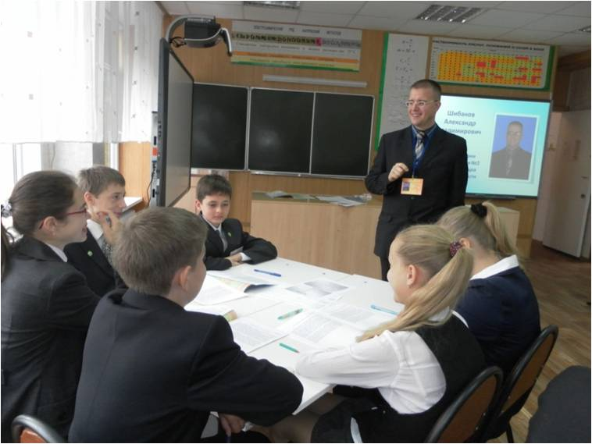
Первый очный тур
Конкурсное задание «Урок»
(45 минут + 10 минут – самоанализ, вопросы жюри)

Slide 5
Второй очный тур
Мастер-класс
Педагогический совет
Образовательный проект

Slide 6
Мастер-класс
Публичная индивидуальная демонстрация способов трансляции образовательных технологий, методик и методов.
Ценность и методическое обоснование предлагаемых способов обучения.
Профессиональная компетентность.
Способность к импровизации.
Коммуникативная культура.
Регламент – до 25 минут, включая вопросы жюри.

Slide 7
Педагогический совет
Публичное индивидуальное выступление на заданную тему в группе из 5 лауреатов конкурса.
Ведущий: абсолютный победитель конкурса «Учитель года России».
Регламент – до 15 минут, включая вопросы коллег.
Тема конкурсного задания объявляется накануне.
Глубина понимания обозначенной проблемы.
Убедительность и доказательность предлагаемых способов решения.
Общая культура и эрудиция.
Четкая собственная позиция.
Оригинальность суждения.

Slide 8
Образовательный проект
Разработка и презентация образовательного проекта в группе из 5 лауреатов
Формулирование и выбор темы 09.00-09.30 09.45-10.15 10.30-11.00
Распределение ролей 09.30-09.45 10.15-10.30 11.00-11.15
Разработка проекта 09.45-15.45 10.30-16.30 11.15-17.15
Обед 13.00- 14.00 13.00-14.00 13.00-14.00
Публичная презентация 15.45-16.30 16.30-17.15 17.15-18.00
Инновационность (новизна, оригинальность идей и содержания).
Реалистичность (прогнозируемость результатов, возможность распространения и внедрения проекта, реалистичность ресурсного обеспечения, тиражированность).
Презентационность (культура представления проекта, качество взаимодействия с членами группы).
Вовлеченность в разработку и защиту проекта.

Slide 9
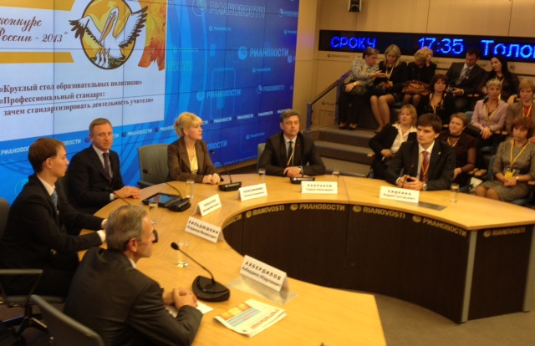
Третий очный тур
Круглый стол образовательных
политиков
(с участием министра образования и науки РФ)

Slide 10
Весовые доли конкурсных испытаний

Slide 11
Весовые доли конкурсных испытаний

Slide 12
Весовые доли конкурсных испытаний

Slide 13
Весовые доли конкурсных испытаний

Slide 14
Весовые доли конкурсных испытаний

Slide 15
Конкурсное жюри
Заочный тур
Интернет-ресурс.
Председатель жюри – А.Г. Сиденко, абсолютный победитель Всероссийского конкурса «Учитель года России-2013».
Методический семинар.
Председатель жюри – А.Н. Иоффе, заведующий лабораторией МИРО, доктор педагогических наук.
Эссе «Я – учитель».
Председатель жюри – А.А. Демахин, абсолютный победитель Всероссийского конкурса «Учитель года России-2012».

Slide 16
Конкурсное жюри
Первый тур
Межпредметное
жюри
Второй и третий туры
Объединенное
жюри:
Большое жюри
Жюри финалистов конкурса
Родительское жюри
Ученическое жюри

Slide 17
Общий конкурсный рейтинг
Баллы за заочный тур
Баллы за первый тур
Пятнадцать лауреатов
Баллы за заочный тур
Баллы за первый тур
Баллы за второй тур
Пять победителей
Абсолютный победитель
(победители)
Баллы за заочный тур
Баллы за первый тур
Баллы за второй тур
Баллы за третий тур

Slide 18
Информационно-консультационный портал
«Учитель года России» http://teacher-of-russia.ru
Контакты
Положевец Петр Григорьевич, руководитель штаба, - peterpol@ug.ru;
(495) 628-82-53
Димова Ирина Георгиевна, заместитель руководителя штаба, – dimova@ug.ru;
(495) 607-84-44
Родионова Оксана Александровна - rodionovaug@gmail.com; (495) 607-78-57
Пахомова Елена Михайловна – pahomova@apkpro.ru; +7 (916) 658-42-94

